Slide 1
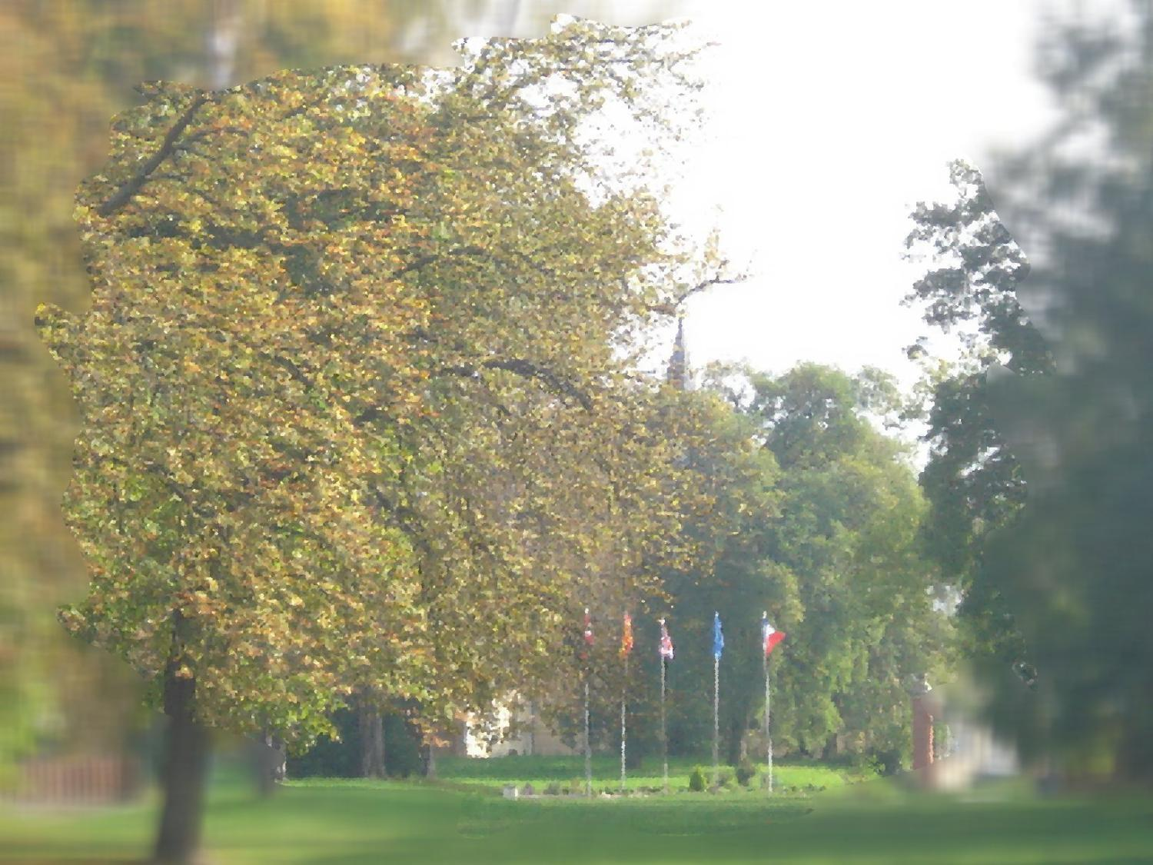
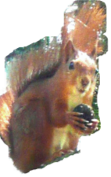

LA VILLE DU BOIS
Réunion de projet Comenius
"Different numbers. Same values"
6 - 10 octobre 2010

Slide 2




Le projet et ses partenaires
Le projet Comenius Different numbers. Same values est un projet de partenariat scolaire. Il englobe 6 écoles de 4 pays :
Autriche : Europaschule à Wiener Neustadt
Espagne : Colegio Maria Auxiliadora à Salamanque
France : Martinique : Lycée Joseph Gaillard à Fort de France
Métropole : Institution du Sacré Cœur à La Ville du Bois
Royaume-Uni : Braunton School and Community College à Braunton
Pilton Community College à Barnstaple

Slide 3
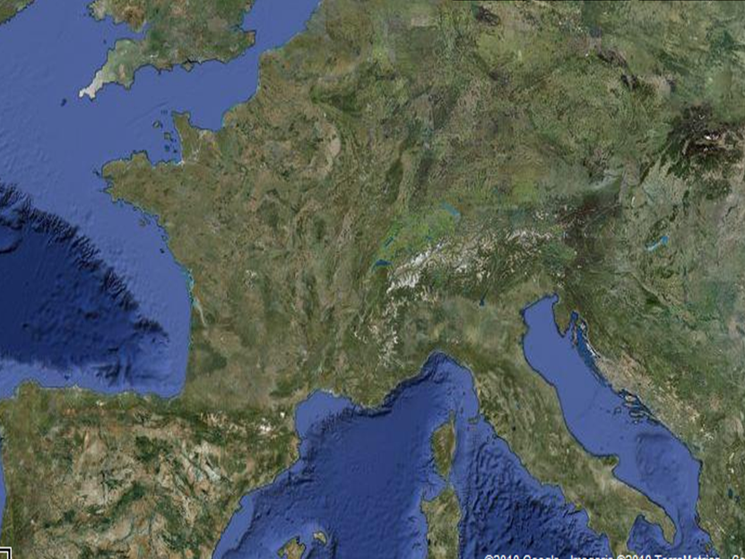

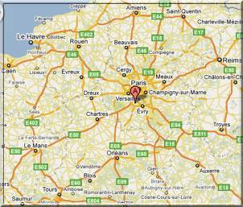

Slide 4
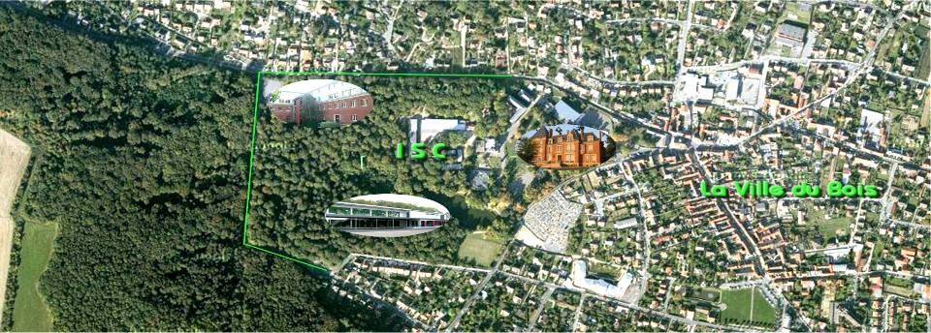


L’école d’accueil
L’Institution du Sacré-Cœur compte 1400 élèves et 95 professeurs

Slide 5
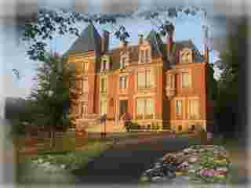
Programme de la rencontre
Mercredi 6 octobre : arrivée des délégations
Jeudi 7 octobre : à l’école
Vendredi 8 octobre : Paris avec les élèves
Samedi 9 octobre : sortie pour les professeurs
Dimanche 10 octobre : départ des délégations

Slide 6


Mercredi 6 octobre

Slide 7
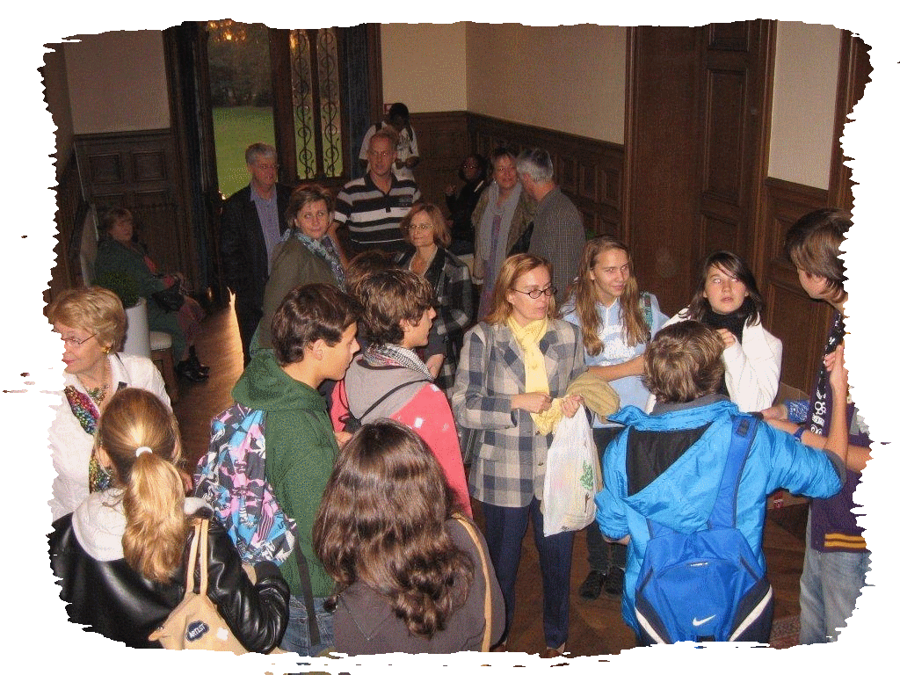
Arrivée des délégations

Slide 8
Jeudi 7 octobre

Slide 9
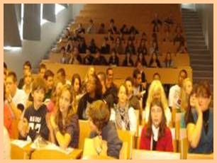
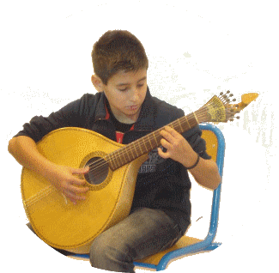
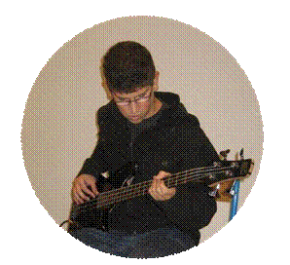
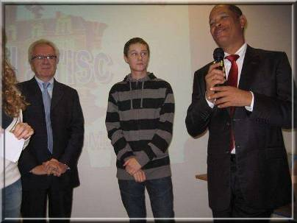
Accueil à l’école

Slide 10
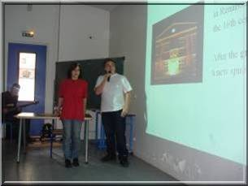
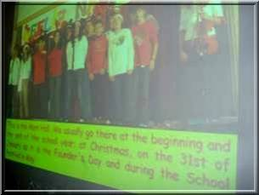
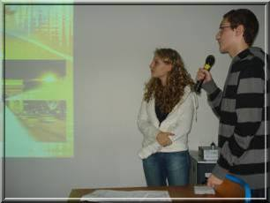
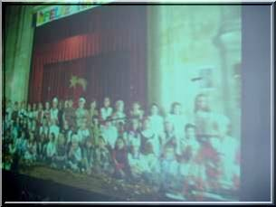
Les différentes délégations présentent leurs écoles

Slide 11
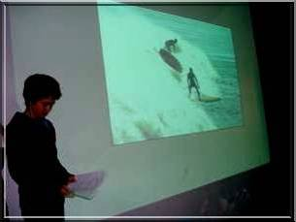
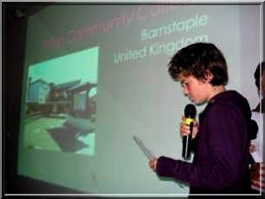
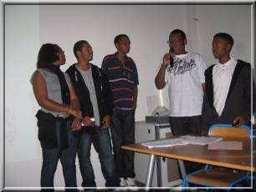
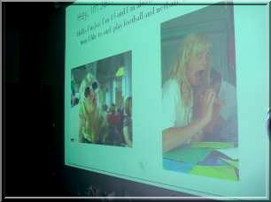
Elles présentent aussi leur ville et leur pays

Slide 12
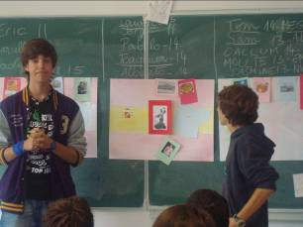
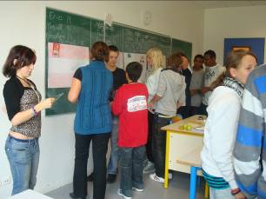
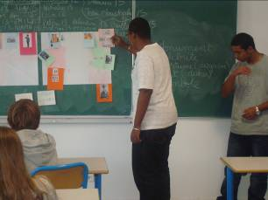
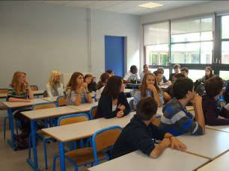
Les élèves participent aux cours

Slide 13
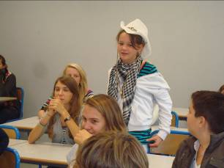
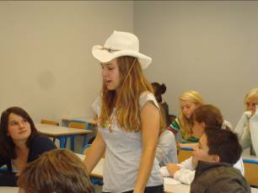
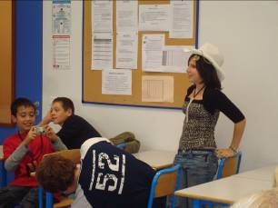
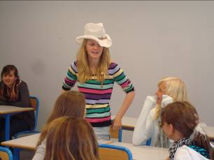

Slide 14
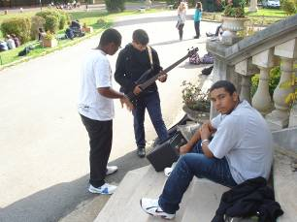
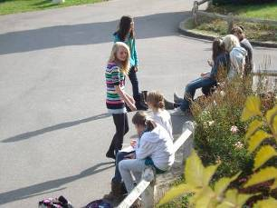
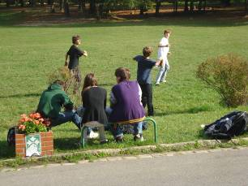
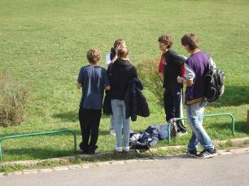
et se retrouvent pendant les récréations

Slide 15
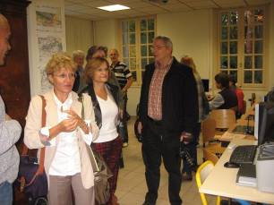
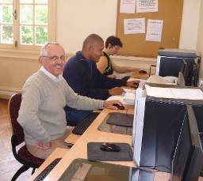
Réunion de projet pour les professeurs

Slide 16
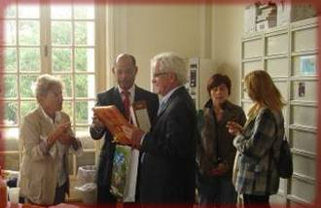
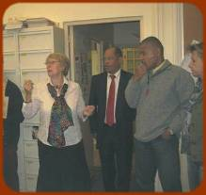
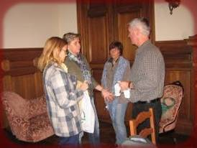
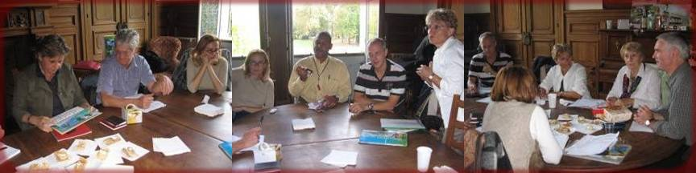
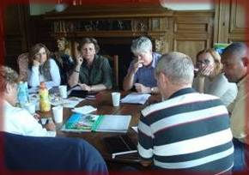
Après les présentations, un tour de table

Slide 17

Vendredi 8 octobre

Slide 18
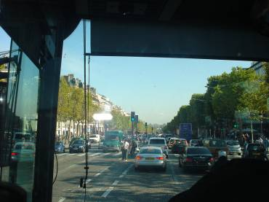
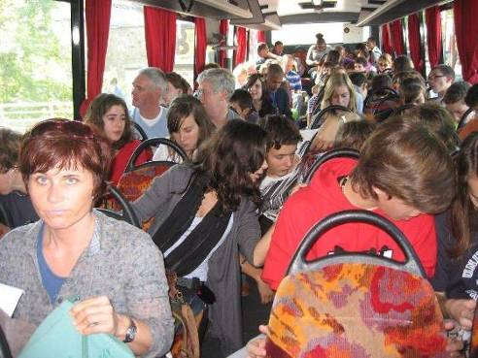

Sortie à Paris

Slide 19
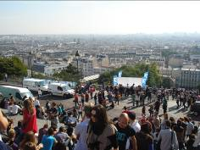
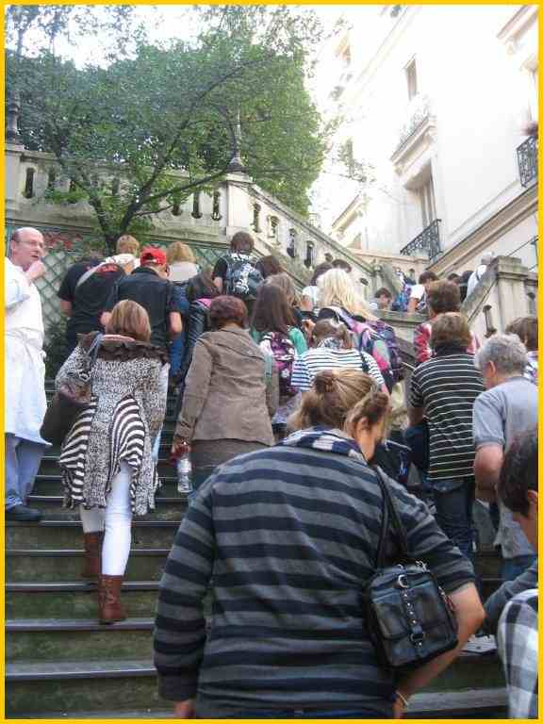

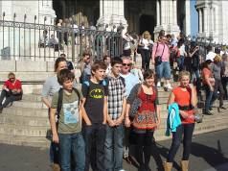
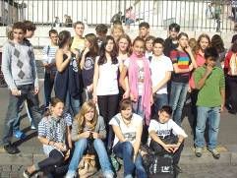

Slide 20
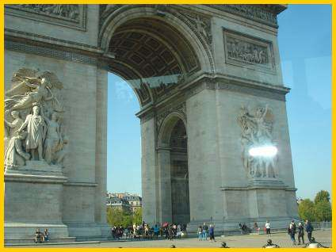
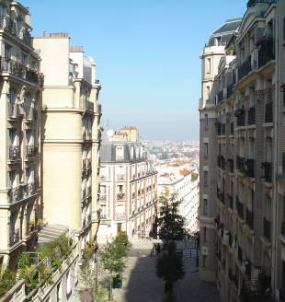
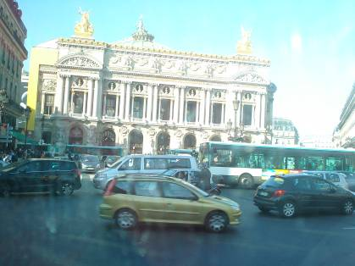
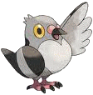

Slide 21
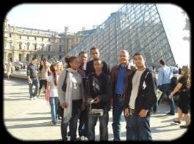
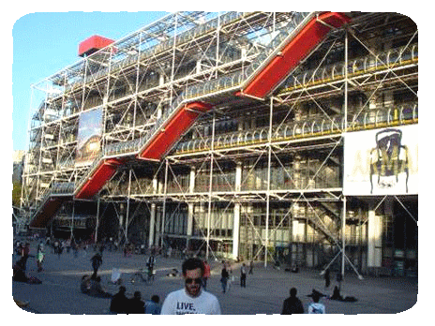




Slide 22




Slide 23
Samedi 9 octobre

Slide 24





Les professeurs se promènent à Versailles

Slide 25

Dimanche 10 octobre

Slide 26





Départ des délégations

Slide 27



Au revoir !!!

Slide 28


Logos réalisés par les élèves pour ce projet
Logo « européen » d’un élève espagnol, sélectionné par tous les partenaires
Logo français de Julien M., élève de 3ème à l’ISC

Slide 29


Merci et à bientôt à ...
Danke und bis bald in...
Thank you and see you in ...
Gracias y adios a ...
FORT DE FRANCE

Slide 30

Elèves participants : 60 avec leurs familles
Coordination du PowerPoint : Danielle Lavollée (professeur d’allemand
Soutien technique : Sté CJSC

